Slide 1

Доклад на тему: Работа над методической проблемой колледжа «Инновационное обеспечение профессиональной деятельности преподавателя колледжа».
Государственное бюджетное профессиональное образовательное учреждение
«Северо-Осетинский медицинский колледж»
Министерства здравоохранения РСО-Алания
Докладчик: ст. методист, к.б.н., Караева А.М.
Владикавказ, 2021г.

Slide 2


Slide 3
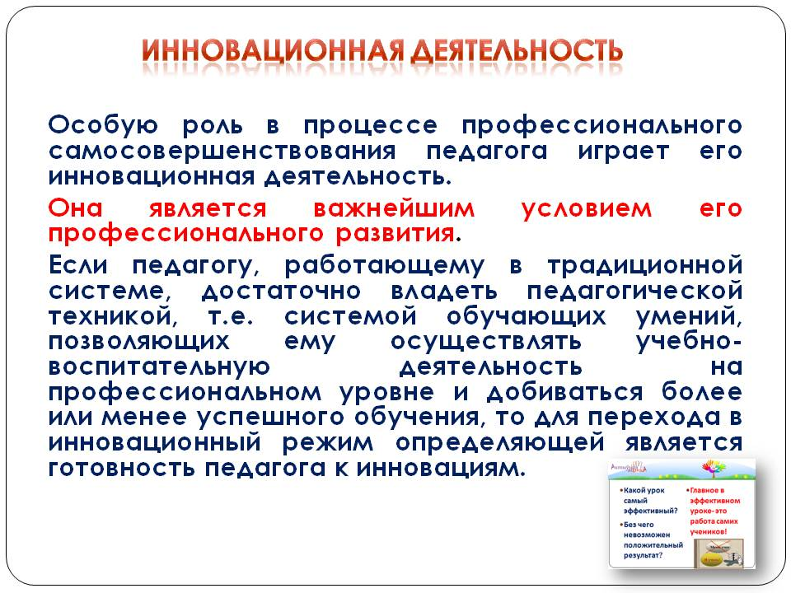

Slide 4


Slide 5
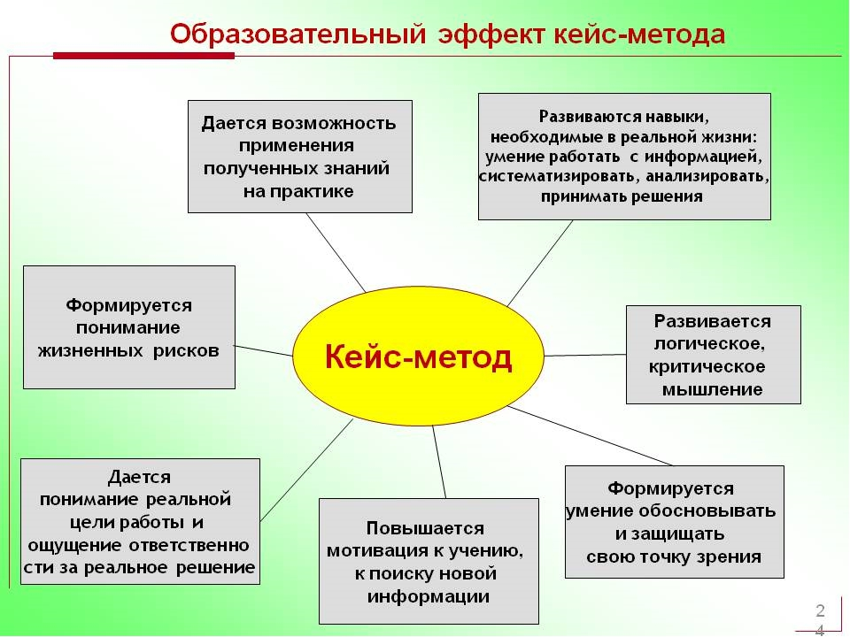

Slide 6
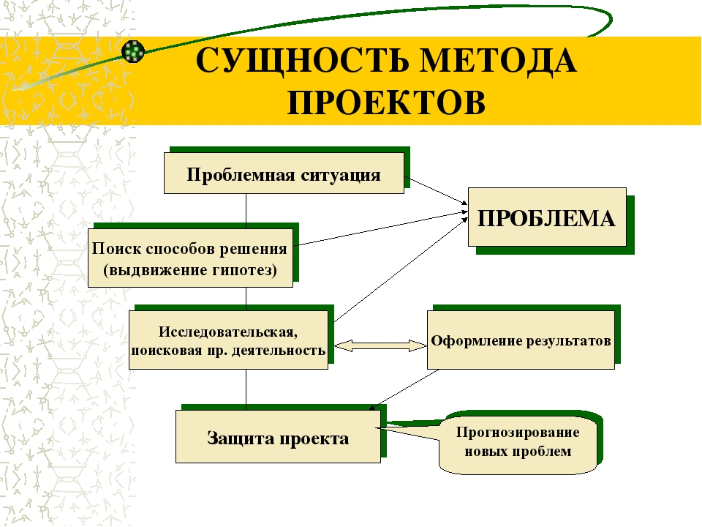

Slide 7
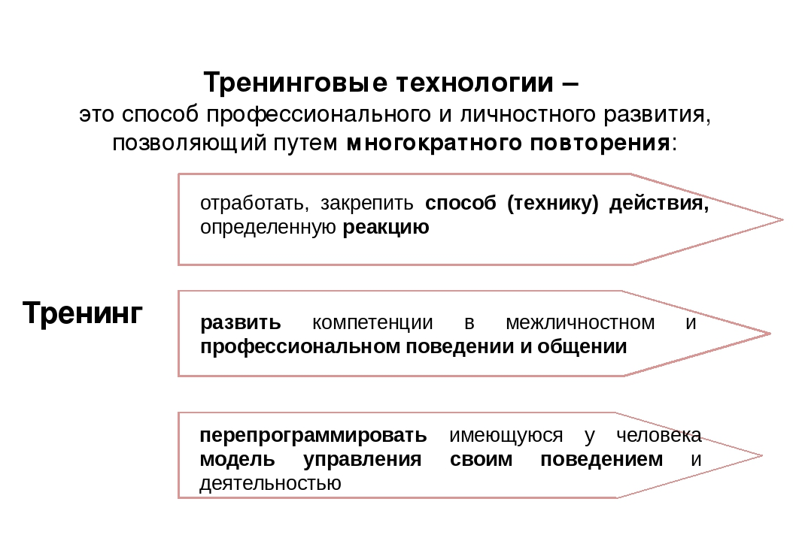

Slide 8


Slide 9
Благодарю за внимание!

